Slide 1
APPLIED RESEARCH AND DEVELOPMENT

Slide 2
Microlaben S.r.l. nasce nel 2004 come spin-off del gruppo di Elettronica Applicata del Politecnico di Bari, con l’obiettivo di trasferire l’esperienza maturata nel settore di ricerca, nello sviluppo e la realizzazione di prototipi di circuiti e sistemi elettronici avanzati da impiegare in applicazioni industriali di vario tipo.
La missione
L'azienda si propone di fornire apparati elettronici innovativi ad elevato contenuto tecnologico e servizi per:
sistemi elettronici di automazione industriale
sistemi di telecomunicazioni
conformità CE
supporto e test alla produzione su larga scala

Slide 3
Competenze
progettazione e realizzazione di circuiti elettronici per reti di sensori
progettazione e realizzazione hardware/firmware di sistemi di acquisizione, controllo e trasmissione dati basati su microcontrollori e logiche programmabili
integrazione di sistemi e tecnologie di comunicazione ibride wired/wireless su dispositivi embedded (UMTS, GPRS, Bluetooth, Zigbee, Ethernet, USB, SPI, I2C, RS-232 , RS-485, CAN, …)

Slide 4
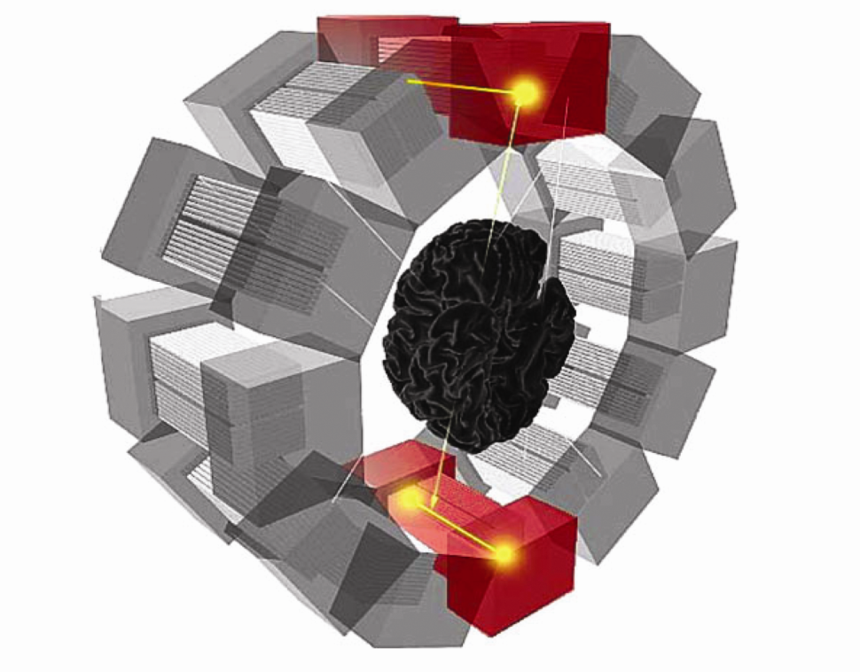
Sistema di read-out per una PET
Progetto del sistema di acquisizione (DAQ) per un 3-D PET scanner (Tomografia ad Emissione di Positroni) basato su una struttura geometrica innovativa che permette di ottimizzare le prestazioni in termini di sensibilità energetica, risoluzione e contrasto d’immagine
Il sistema DAQ è composto da 16 schede di read-out, una per ogni modulo, e da una scheda centrale che controlla l’intero sistema, basate su FPGA
L’implementazione, nel circuito di lettura, di una FPGA permette di realizzare la logica necessaria a:
configurare il front-end
selezionare la modalità di read-out
generare i segnali di controllo del sistema
test e diagnostica del sistema di read-out

Slide 5
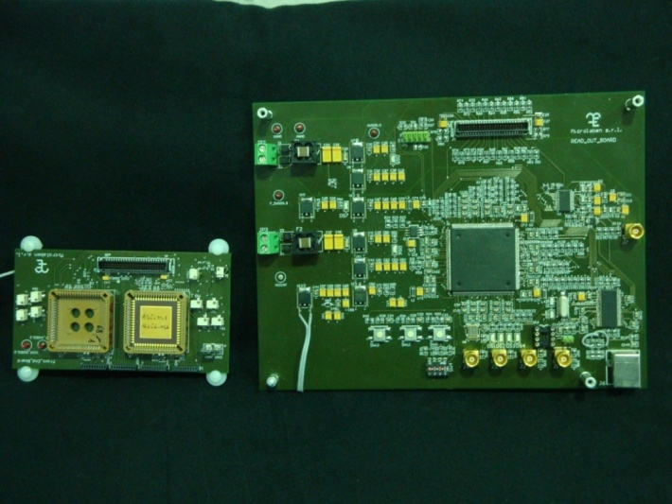
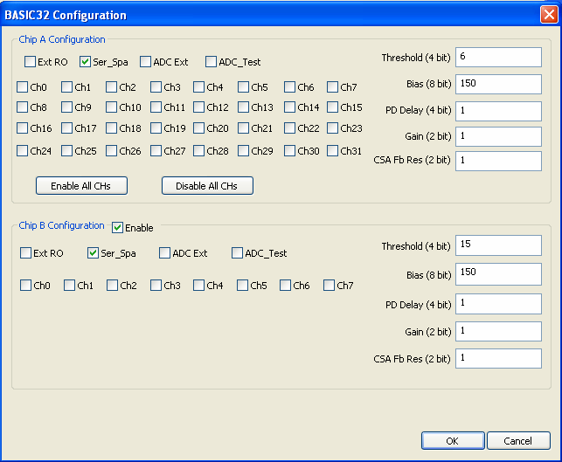
Progettazione di schede di collaudo per ASIC di front-end
Progetto e realizzazione di PCB per il collaudo di circuiti integrati ad applicazione specifica (ASIC) per la lettura di rivelatori di particelle a stato solido (es. SiPM per applicazioni di “medical imaging”).
Sviluppo e ingegnerizzazione del firmware su FPGA per la configurazione dell’ASIC e per l’implementazione delle modalità di lettura previste.
Sviluppo del software di interfaccia utente per la gestione delle fasi di configurazione e di acquisizione dell’ASIC.

Slide 6
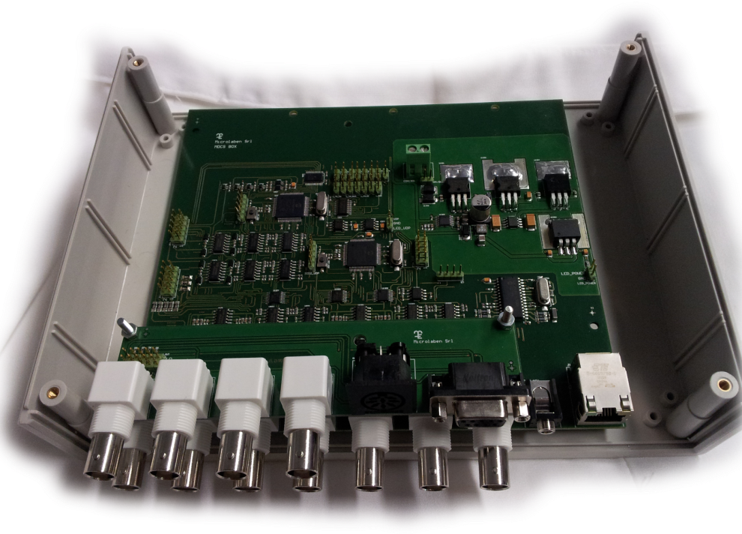
MultiDES - analisi non distruttiva dei materiali
Centralina elettronica per l’analisi termografica non distruttiva
di un componente o, più in generale, di una struttura complessa.
Pilotaggio digitale e analogico di varie combinazioni di sorgenti di eccitazione termica;
Acquisizione dei canali in uscita e di quelli in ingresso (sensori);
Memorizzazione su PC i dati acquisiti;
Correlazione dei segnali di eccitazione con i dati termografici;
Microlaben s.r.l.

Slide 7
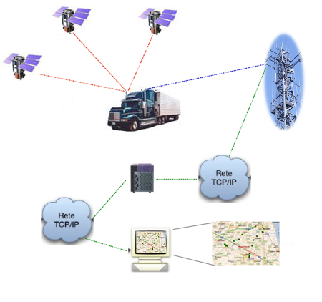
Sistema per la tracciabilità e rintracciabilità di trasporti speciali: AVIS
Bisogno: Trasporto di prodotti che, per conservare la loro originaria integrità, necessitano del rispetto di tempi e condizioni microclimatiche ben definite;
Obiettivi: Monitoraggio in tempo reale delle condizioni microclimatiche a cui le merci sono sottoposte;
possibilità di modificare il percorso seguito dal mezzo di trasporto;
tracciabilità di tutti i dati relativi a percorso e microclima;
Strumenti:
Reti wireless di sensori;
Sistemi di radiolocalizzazione;
Sistemi di radioidentificazione

Slide 8
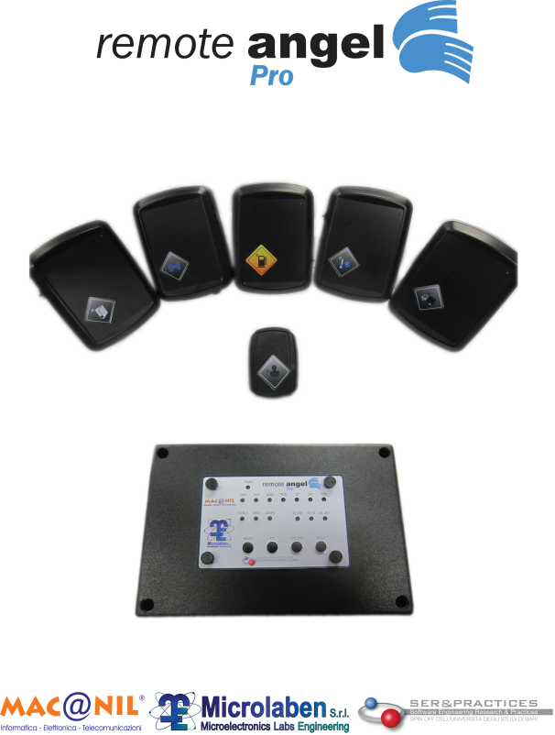
Remote Angel Pro
Controllo in tempo reale della presenza dell’autista a bordo con generazione di allarme in caso di allontanamento dal mezzo
Controllo in tempo reale della corrispondenza Motrice-Rimorchio e generazione di allarme in caso mancato riconoscimento
Controllo delle porte del mezzo e segnalazione in tempo reale di variazioni dello stato (apertura/chiusura).
Controllo in tempo reale del valore di temperatura ed umidità relativa del vano di carico e generazione di allarme in caso di rilevazione valore fuori range. I
Connettività GPRS per la comunicazione con un server remoto di gesione
Connettività Bluetooth per la comunicazione con un dispositivo mobile
Webserver Embedded per il controllo da locale
Controllo in tempo reale del livello del carburante e generazione di allarme in caso di rilevazione valore fuori range.
Espandibilità del monitoraggio attraverso l’introduzione di uno o più dispositivi di instradamento
Microlaben s.r.l.

Slide 9
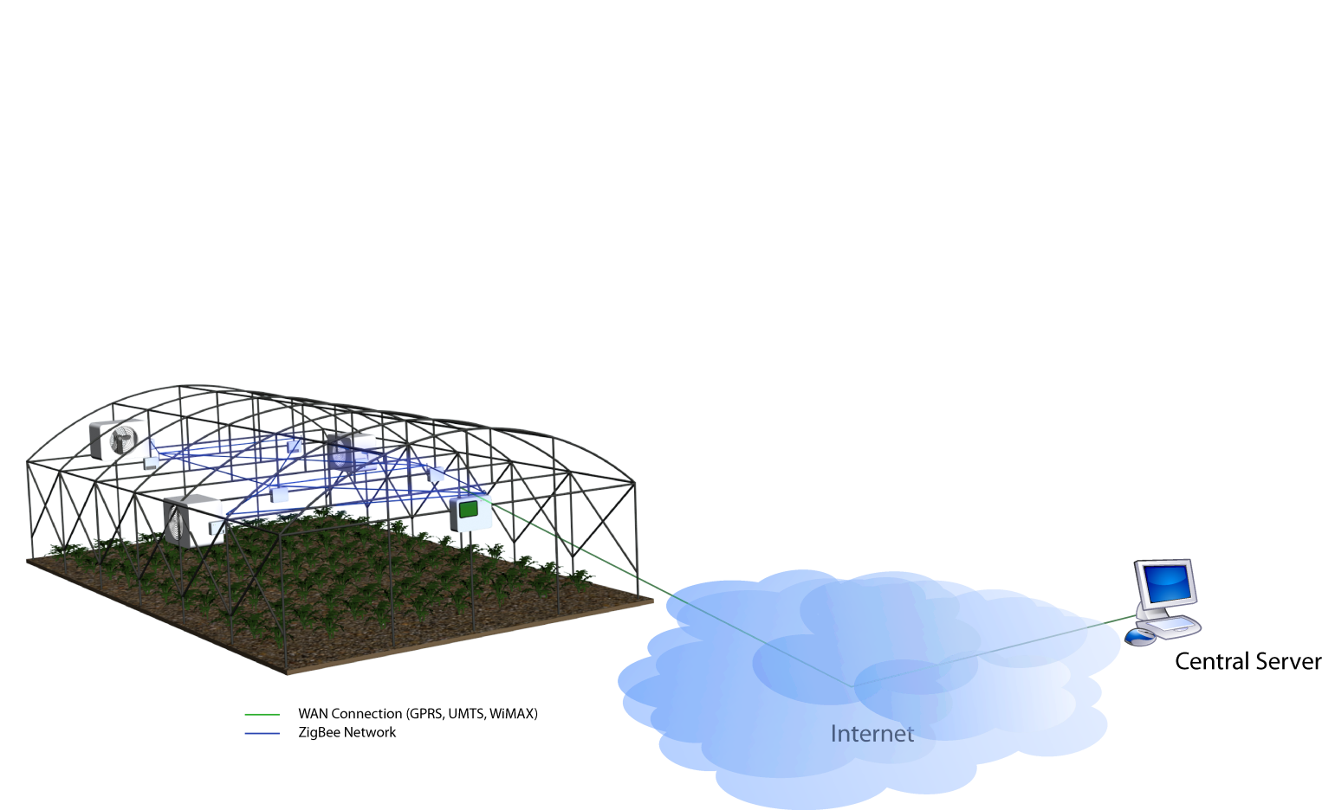
WGS – Wireless Greenhouse System
Il sistema finalizzato al mantenimento all’interno della serra delle condizioni microclimatiche ottimali per la crescita delle specie vegetali
rete wireless di nodi sensore per la rilevazione dei parametri di interesse in serra (temperatura, umidità relativa, ph del terreno, pressione atmosferica, velocità e direzione del vento, radiazione solare, diametro del frutto)
rete wireless di nodi attuatore per il controllo (automatico o su richiesta) dei sistemi di attuazione presenti in serra (aperture portelli, ventilatori, estrattori d’aria, pompe di ricircolo solare termico, elettrovalvole per irrigazione);
nodo centrale di controllo caratterizzato da:
comunicazione GPRS con un server di gestione remoto
comunicazione bluetooth con un dispositivo mobile
gestione del sistema tramite SMS su rete GSM
modulo di alimentazione autonomo con pannello fotovoltaico, batterie agli ioni di litio e sistema intelligente di monitoraggio e controllo carica/scarica

Slide 10
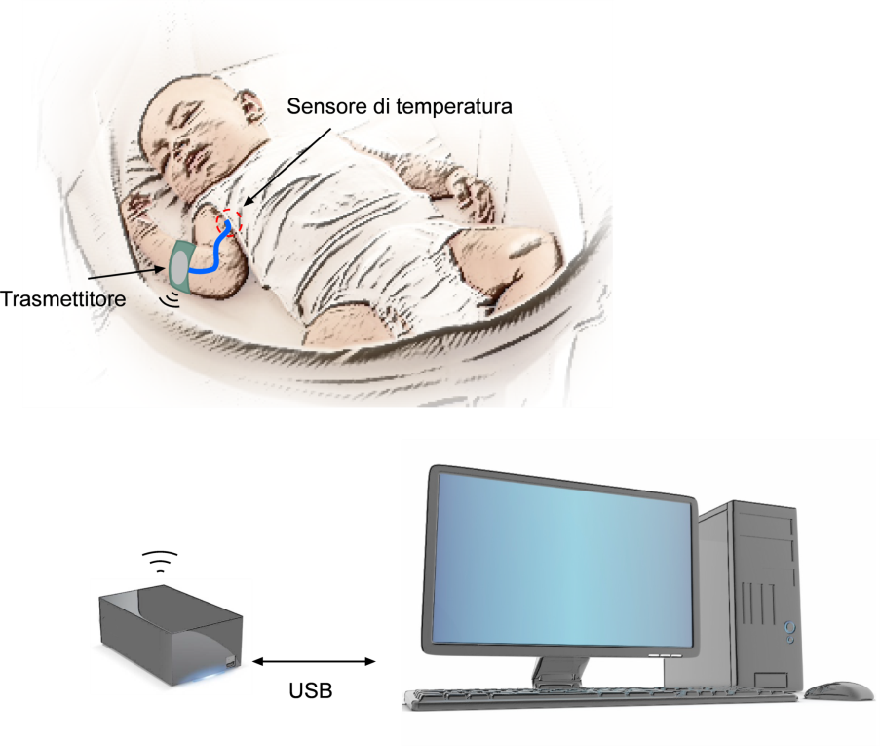
Sistema wireless distribuito per la rilevazione della temperatura corporea neonatale
Il sistema di monitoraggio distribuito sviluppato, integra sia componenti hardware che firmware con il compito di:
rilevare i parametri da monitorare relativi a uno o più soggetti sotto osservazione;
verificarne l’andamento nel tempo, consentendo anche la visualizzazione delle misure rilevate, attraverso opportuni strumenti di interfaccia;
rilevare e segnalare prontamente eventuali situazioni anomale rispetto alle normali previste;
consentire la visualizzazione dei dati rilevati associati ai pazienti.

Slide 11
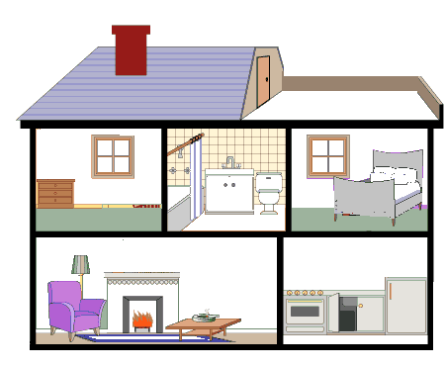
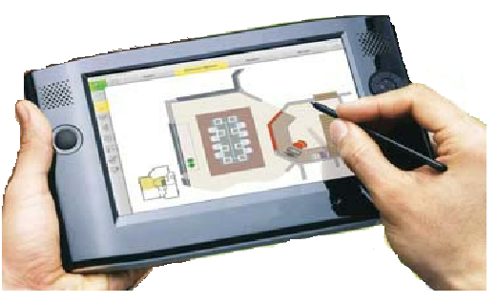
Architettura domotica per costruzioni esistenti
Obiettivo:
Risparmio energetico
Sicurezza dell’abitazione
Sicurezza dei residenti
internet
Installazione plug-and-play
Nessun inquinamento wireless
Gestione remota delle utenze e dei fluidi (via WEB / Smartphone)
remote services control

Slide 12
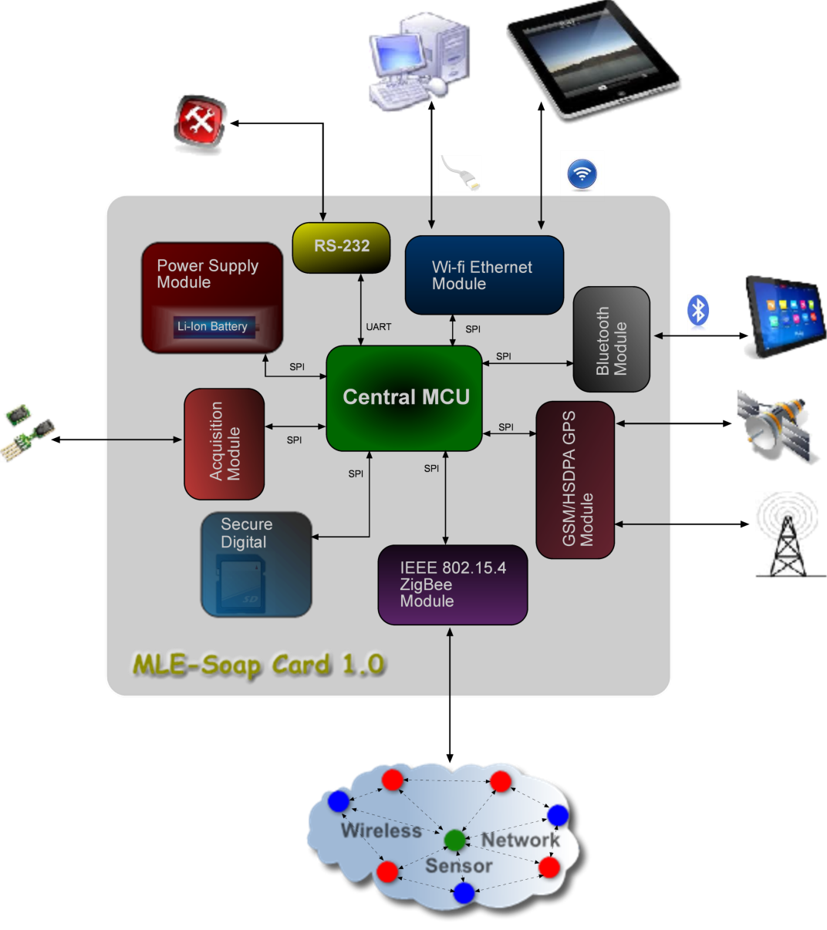
MLE-Soap Card 1.0

Slide 13
Partners

